Slide 1
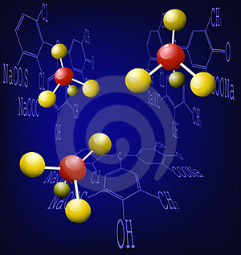
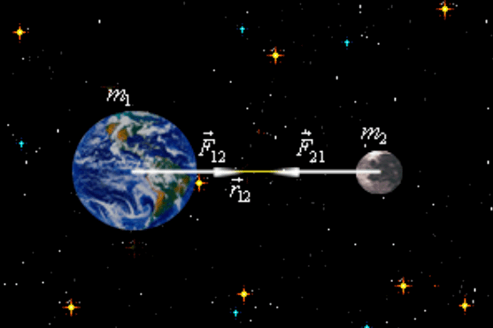
Видатні фізики та їх
відкриття

Slide 2
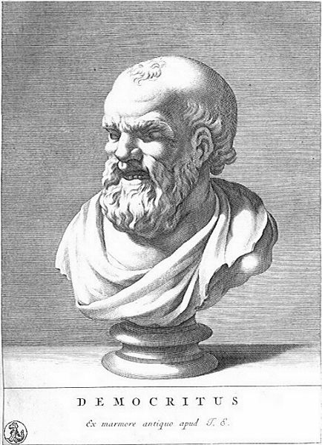
Демокріт (біля 460 – 370 рр. до н.е.)
Древньогрецький учений, філософ, головний представник давних атомістів. Вважав, що всі тіла складаються з найдрібніших неподільних частинок – атомів.

Slide 3
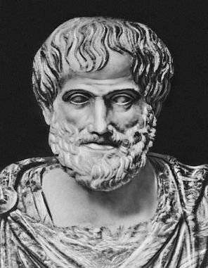
Арістотель (384 – 322 до н.е.)
Один із найавторитетніших вчених Давньої Греції. Широта його наукових інтересів сягала від філософії і поетики до природничих галузей знань – фізики, географії, астрономії. Він дав досить повну класифікацію видів механічного руху, сформулював закон прямолінійного поширення світла, наблизився до розгадки деяких атмосферних явищ (утворення вітру, блискавки), пояснив фізичну суть утворення звуку.

Slide 4
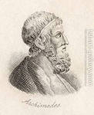
Архімед (287 – 212 до н.е.) Давньогрецький вчений, інженер – винахідник. Вивчав умови рівноваги тіл. Зробив важливі внески щодо простих механізмів, плавання тіл. Про його геніальні здогадки складено легенди. Наприклад, про викриття шахраїв, що виготовляли корону сиракузького царя Гієрона, спалення ворожих кораблів за допомогою сонячного проміння, відбитого від дзеркал.

Slide 5
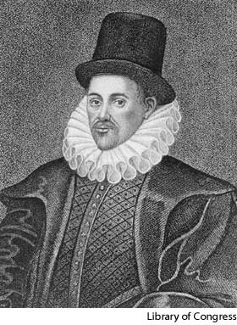
Вільям Гільберт (1544 – 1603)
Англійський фізик. Побудував перші теорії електрики і магнетизму. Вважається засновником справжньої науки про електрику.

Slide 6
Галілео Галілей - (1564-1642) Італійський вчений, фізик, механік і астроном, один з основоположників природознавства; поет, філолог і критик. Заклав основи сучасної механіки: висунув ідею про відносність руху, встановив закони інерції, вільного падіння і руху тіл по похилій площині, складання рухів; відкрив синхронізм коливань маятника; перший досліджував міцність балок.
Галілео-Галілей побудував телескоп з 32-кратним збільшенням і відкрив гори на Місяці, 4 супутника Юпітера, фази у Венери, плями на Сонці. Активно захищав геліоцентричну систему світу,

Slide 7
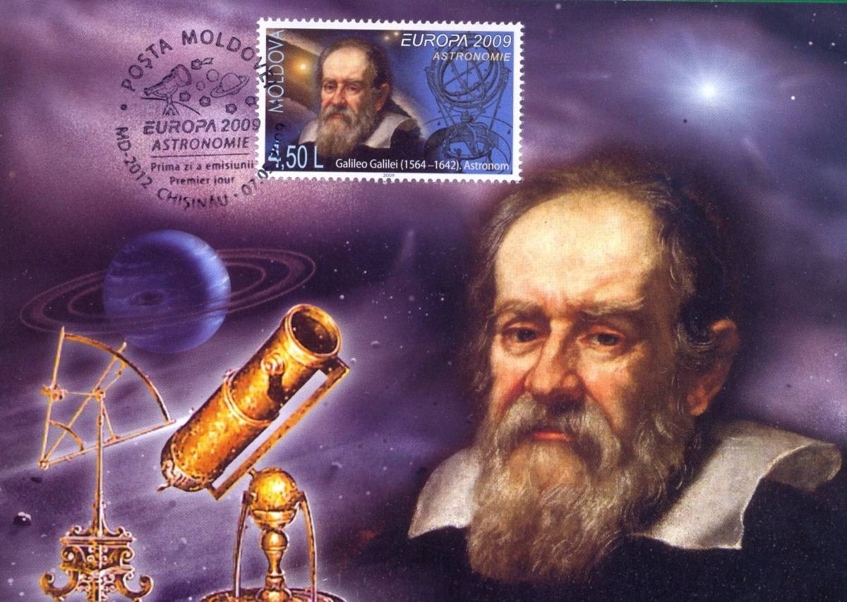
Галілео Галілей

Slide 8
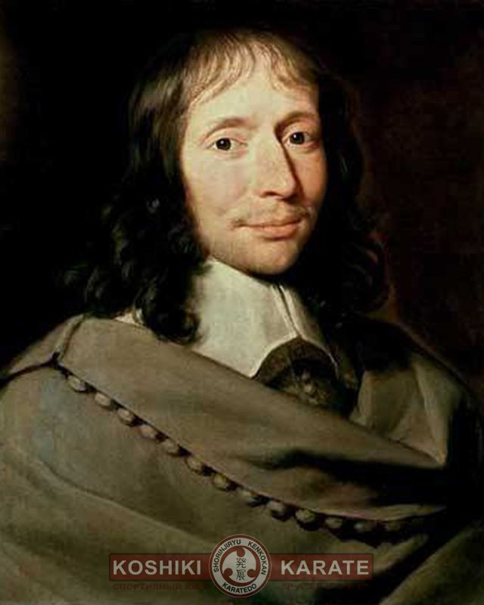
Блез Паскаль (1623 – 1662)
Французький вчений. Вивчав дію тиску в рідинах, атмосферний тиск. Сформулював закон про передачу тиску у рідинах, названий на його честь законом Паскаля. З’ясував, що тиск повітря на вершині гори менший, ніж біля підніжжя.

Slide 9
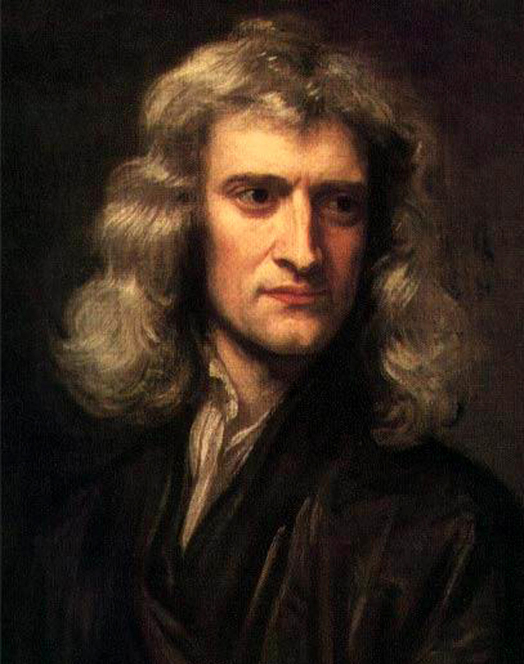
Ісаак Ньютон (1643-1727) - англійський математик, механік, астроном і фізик, творець класичної механіки, член і президент (з 1703) Лондонського королівського товариства. Один з основоположників сучасної фізики, сформулював основні закони механіки і був фактичним творцем єдиної фізичної програми опису всіх фізичних явищ на базі механіки, відкрив закон всесвітнього тяжіння, пояснив рух планет навколо Сонця і Місяця навколо Землі, а також приливи в океанах, заклав основи механіки суцільних середовищ, акустики і фізичної оптики.

Slide 10
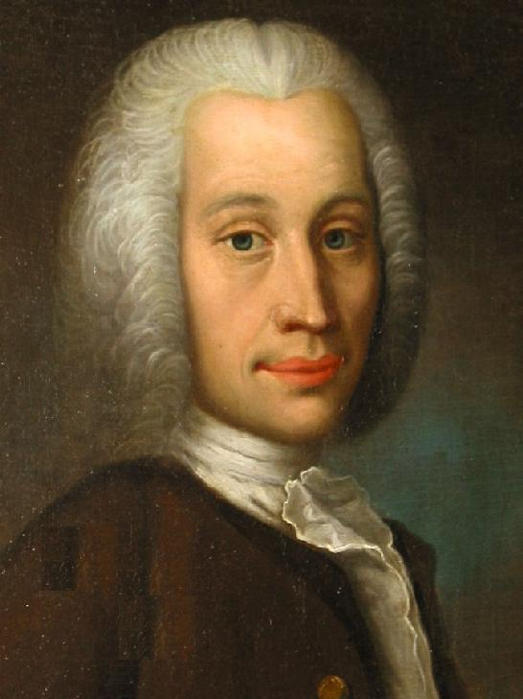
Цельсій Андерс (1701 – 1744)
Шведський астроном і фізик. Учасник Лапландської експедиції по вимірюванню дуги меридіана (1736-1737). Запропонував (1742) температурну шкалу (Цельсій).

Slide 11
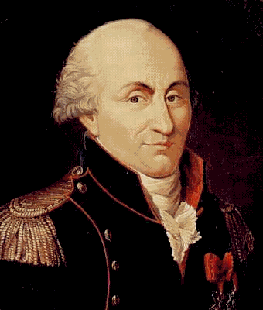
Кулон Шарль Огюстен
( 1736-1806)
Французький фізик і інженер. Його праці стосуються електрики, магнетизму, дослідженням сили тертя. У 1785 році дослідив силу взаємодії між зарядженими тілами і сформулював закон взаємодії, названий його ім’ям.

Slide 12
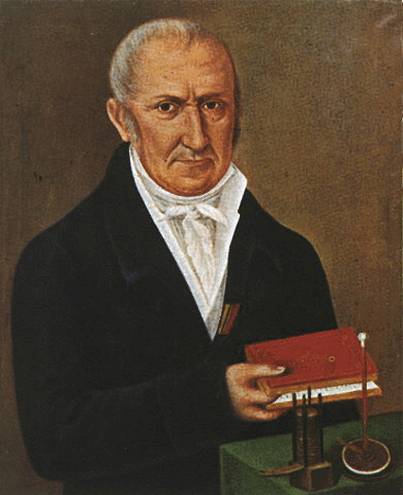
Вольта Олександро
(1745 – 1827)
Італійський фізик, один із засновників учення про електричний струм. Створив перший гальванічний елемент, започаткував цим вчення про електричний струм.

Slide 13
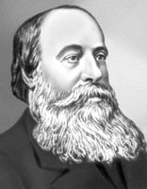
Джоуль Джеймс-Прескотт (1818 – 1889)
Англійський фізик. Праці присвячені теплоті, електромагнетизму, закону збереження енергії. В 1841 році встановив залежність кількості теплоти, що виділяється в провіднику при проходженні струму, від інших фізичних величин.

Slide 14
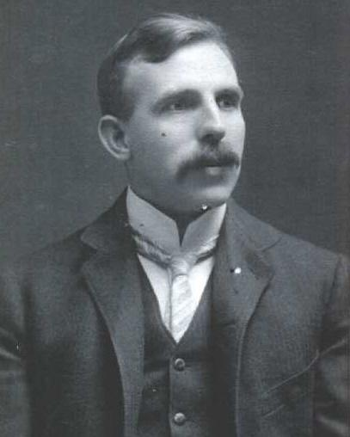
Ернест Резерфорд
( 1871-1937)
Англійський фізик, першим здійснив штучне перетворення елементів.
Резерфорд відомий перед усім експериментами з розсіювання альфа- частинок (Резерфордівське розсіювання), завдяки якому він встановив структуру атома, як системи, що складається із малого за розмірами позитивно зарядженого ядра й електронів.

Slide 15
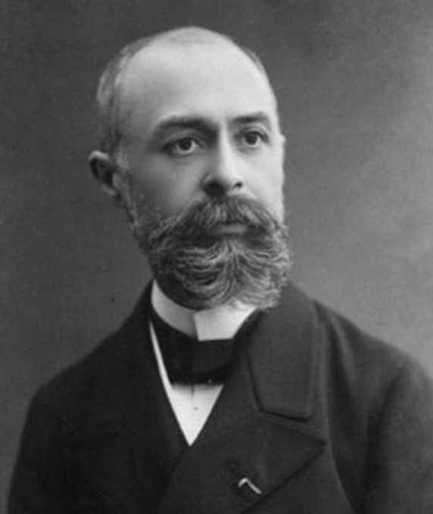
Антуан Анрі Беккерель
(1852-1908)
У 1896 р. Беккерель випадково відкрив радіоактивність під час робіт по дослідженню фосфоресценції в солях урану. Досліджуючи роботу Рентгена, він загорнув флюоресціючий матеріал — уранілсульфат калія в непрозорий матеріал разом з фотопластинами, з тим, щоб приготуватися до експерименту, що вимагає яскравого сонячного світла. Проте ще до здійснення експерименту Беккерель виявив, що фотопластини були повністю засвічені..

Slide 16
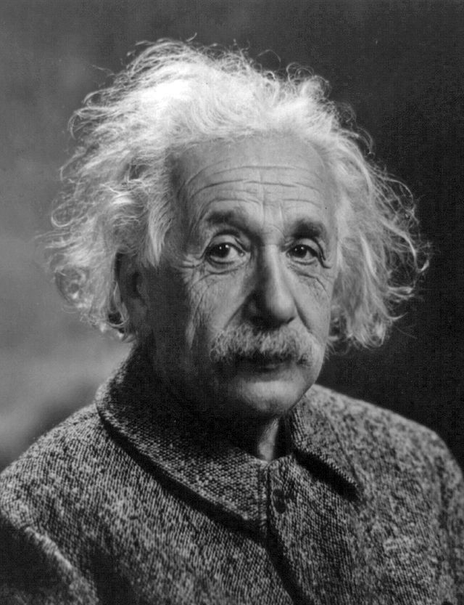
Альберт Ейнштейн
(1879-1955)
Автор основоположних праць з квантової теорії: ввів поняття фотона, встановив закони фотоефекту, основний закон фотохімії (закон Ейнштейна), передбачив вимушене випромінювання. Розвинув статистичну теорію броунівського руху, заклавши основи теорії флуктуацій, створив квантову статистику .

Slide 17
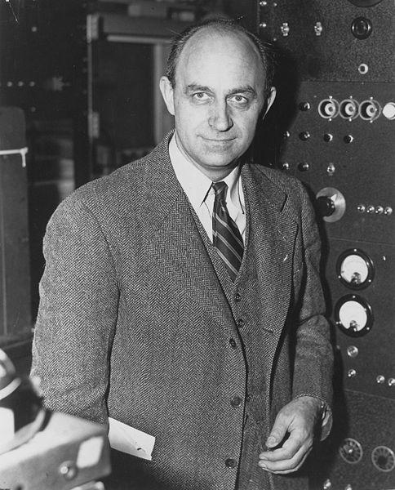
Енріко Фермі
(1901-1954)
Італійський фізик, відомий своїми роботами в області ядерної, квантової і статистичної фізики. Фермі був, мабуть, останнім фізиком із великим внеском, як в експериментальну, так і в теоретичну фізику.Серед його досягнень - відкриття ядерних реакцій, що відбуваються при бомбардуванні речовини нейтронами, в результаті яких народжуються нові радіоактивні елементи.

Slide 18

Дякую за увагу!)

